Slide 1
PRÁTICA 1
CICLO
INTELIGÊNCIA EMOCIONAL

Slide 2
Durante a Masterclass, nós aprendemos um método para desenvolver a Inteligência Emocional na prática.
AGORA CHEGOU A HORA DE APLICAR!
Durante esta semana, esteja atento a situações complexas em sua rotina e selecione pelo menos uma delas para realizar o processo completo do Método RULER, utilizando as ferramentas disponibilizadas neste material de apoio dos slides compartilhados durante a Masterclass. Nos próximos slides, você encontrará exemplos de situações em que o método pode ser aplicado.

Slide 3
Exemplos de situações complexas para aplicação do RULER
Tomada de decisão:
Tomadas de decisão complexas podem gerar tensão, medo, insegurança e até te “paralizar”. Cada uma dessas emoções impactam sua tomada de decisão de forma diferente e, muito provavelmente, negativamente. Como você pode utilizar o RULER para entender os sentimentos presentes no momento e como eles podem estar impactando sua tomada de decisão? Como você pode fazer para expressá-los e, possivelmente, utilizar isso a seu favor?
Conflitos de quebra de expectativa no time:
Acontecem quando um membro da equipe não atinge as expectativas em relação a uma atividade designada a ele, está com muita dificuldade ou comete um erro na execução. Essa quebra de expectativa gerou o conflito e dificuldade de comunicação e relacionamento. Como o RULER pode te ajudar a entender como e porque essa situação te afeta, compreender as emoções do seu liderado, expressar-se de forma clara e respeitosa, encontrar soluções construtivas para melhorar as relações interpessoais e estimular que o trabalho seja feito da melhor forma, dali pra frente?
Sugestão inovadora mal recebida:
Quando um membro do seu time apresenta uma ótima sugestão inovadora que não é bem recebida pelos demais membros da equipe ou outros decisores, você se depara com uma oportunidade de transformar a resistência inicial em um diálogo construtivo. Enquanto o membro pode adotar uma postura defensiva e desistir prematuramente, como você pode aplicar o método RULER para promover um ambiente aberto, que incentiva a expressão de diferentes perspectivas e busca compreender as razões por trás da resistência?
Conflito com líder em relação a prazos e pressão:
Situações em que superiores solicitam entregas com prazos apertados ou até mesmo pressão, gerando ansiedade e insegurança. Como você pode aplicar o método RULER para entender o que está por trás da ansiedade gerada, gerenciar suas emoções diante de situações estressantes, encontrar um equilíbrio emocional para lidar com as demandas do trabalho e preservar um bom relacionamento com o seu superior?

Slide 4
Direcionamentos para aplicação da atividade
Leia o documento completo para entender o método como um todo
Se preciso, baixe e revise os slides utilizados na Masterclass de Inteligência Emocional.
Inspire-se com as “situações complexas” indicadas no slide anterior.
Nos próximos dias entenda a oportunidade de utilizar o RULER em, pelo menos, uma delas (ou em outra situação semelhante que te desperte emoções variadas no ambiente de trabalho).
Separe um tempinho (por volta de 20 a 30 minutos) para preencher esse material, seguindo os direcionamentos, com suas reflexões reais sobre a situação escolhida por você para a prática.
Reflita sobre como o método te ajudou a aplicar as 5 habilidades-chave da inteligência emocional, e a racionalizar suas emoções antes de agir.
Você não precisará enviar a atividade, mas sugerimos fortemente que registre suas reflexões pois elas serão muito válidas para o nosso Papo de Liderança (etapa de compartilhar o conhecimento) que acontecerá no dia 12/06.
Te esperamos lá com suas reflexões e aprendizados!

Slide 5
MÉTODO RULER
R
U
L
E
R
Agora vamos concatenar os dois passos anteriores e estruturar tudo isso em palavras de uma forma mais precisa e robusta.
Aqui é o momento de avaliar o que, como e qual a melhor maneira de compartilhar o que está sentindo..
Esta etapa é sobre saber controlar reações impulsivas e automáticas geradas pelas emoções.
Reconhecer
Compreender
Rotular
Expressar
Regular
A primeira habilidade que precisamos desenvolver é a de reconhecer emoções, seja em nós ou nos outros!
Aqui é hora de entender o que está por trás daquela emoção, o que causou o sentimento.

Slide 6
R
Para ajudar nessa tarefa, contamos com o GRÁFICO DAS EMOÇÕES.
Para utilizá-lo, primeiramente reflita qual o seu nível de agrado - isto é, se é uma emoção positiva ou negativa - e de energia - se é uma emoção mais enérgica ou introspectiva.
Com base nisso, posicione sua emoção no quadrante correspondente e identifique os termos que mais representam o que você está sentindo.
Reconhecer
De olho na
ferramenta

Slide 7
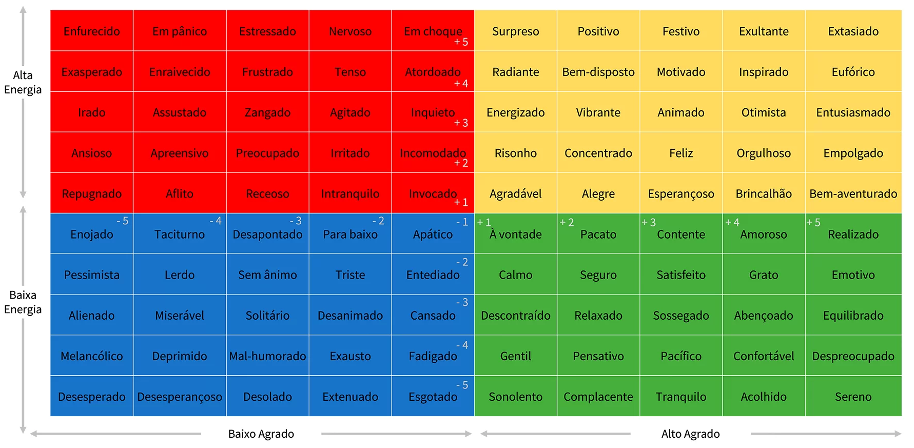
Gráfico
de emoções
Escreva aqui as emoções identificadas:

Slide 8
U
Compreender
Utilize o quadro a seguir como um guia para te auxiliar no processo de reflexão para compreender suas emoções.
Para utilizá-lo, reflita e responda cada uma das questões a partir das emoções identificadas no Gráfico das Emoções.
De olho na
ferramenta

Slide 9
O que eu estava fazendo ou o que aconteceu quando essa emoção foi desencadeada?
O que eu associo a esse evento ou situação que ocorreu?
Porque isso faz com que eu me sinta assim?
Qual a minha necessidade diante dessa emoção ou situação?
Além do que estava ocorrendo no momento, o que pode ter causado meus sentimentos ou minha reação?

Slide 10
L
Rotular
De olho na
ferramenta
Utilize o template a seguir para te auxiliar a estruturar, descrever e rotular todo o contexto emocional que está ocorrendo.
Para utilizá-lo, basta preencher as lacunas com o texto adequado, conforme o exemplo.

Slide 11
Devido a eu me sinto , pois .
Diante disso, eu preciso

Slide 12
E
Expressar
EM BREVE!
No ciclo 2 do Programa Lidera, vamos trabalhar ferramentas para te ajudar a se expressar melhor. Por enquanto, reflita sobre a viabilidade e as melhores maneiras de comunicar seus sentimentos e necessidades. Lembrando que queremos encontrar um meio termo entre “implodir” e “explodir”.
De olho na
ferramenta

Slide 13
R
REGRA DOS 90 SEGUNDOS
De acordo com a Dra. Jill Bolte Taylor, uma importante neurocientista, uma emoção leva 90 segundos a partir do momento em que foi desencadeada para diminuir.
Por isso, para colocar essa estratégia em prática, basta interromper a reação emocional por 90 segundos antes de agir. Nesse período, foque em algum outro pensamento, respire fundo e se observe.
Regular
De olho na
ferramenta

Slide 14
Continue colocando em prática as estratégias e ferramentas aprendidas sempre que possível. Afinal, assim como qualquer competência comportamental, dominar a inteligência emocional requer prática repetida até se tornar um hábito.
Vamos juntos!
EAI, LÍDER
Como foi a sua experiência?

